Slide 1
СВІТОВИЙ ФІНАНСОВИЙ РИНОК
Сутність фінансового ринку. Фінансові центри
Класифікація фінансових ринків

Slide 2
1. Сутність фінансового ринку. Фінансові центри
Фінансовий ринок – сукупність економічних відносин з приводу перерозподілу тимчасово вільних фінансових ресурсів між населенням, суб’єктами господарювання та державою через систему фінансових інститутів на основі взаємодії попиту і пропозиції.
Формування світового фінансового ринку на сучасному етапі відбувається під впливом процесу глобалізації національних фінансових ринків:
• інтенсивне впровадження електронних технологій, комунікаційних засобів та інформатизації, що вдосконалює інформаційну інфраструктуру фінансового ринку та систему розрахунків між учасниками;
• розширення видів та кількості пропонованих цінних паперів;
• посилення ролі фінансових ринків як основного механізму перерозподілу фінансових ресурсів як у національному, так і в глобальному масштабі;
• вплив приватизаційних процесів на потенційну пропозицію цінних паперів;
• концентрація діяльності учасників ринку у світових фінансових центрах;
• інституціоналізація фінансових ринків, тобто постійне збільшення частки інституційних учасників ринку (інвестиційних, страхових компаній, пенсійних фондів тощо);
• лібералізація фінансових ринків, тобто створення законодавства, що сприяє проникненню учасників ринку на фінансові ринки різних рівнів і стимулює їх активність.

Slide 3
З функціонального погляду, світовий фінансовий ринок – система ринкових відносин, у якій об’єктом операцій виступає грошовий капітал і яка забезпечує акумуляцію та перерозподіл світових фінансових потоків, створюючи умови для безперервності та рентабельності виробництва.
З інституційного погляду, світовий фінансовий ринок – це сукупність банків, спеціалізованих фінансово-кредитних установ, фондових бірж, через які здійснюється рух світових фінансових потоків та які є посередниками перерозподілу фінансових активів між кредиторами і позичальниками, продавцями і покупцями фінансових ресурсів.
Головна функція міжнародного фінансового ринку полягає у забезпеченні міжнародної ліквідності, тобто можливості швидко залучати достатню кількість фінансових засобів у різних формах на вигідних умовах на наднаціональному рівні.

Slide 4
Функції фінансового ринку:
мобілізація тимчасово вільних фінансових ресурсів населення (домогосподарств), суб’єктів господарювання, державних установ, іноземних інвесторів та їх трансформація у фінансовий капітал;
забезпечення взаємодії між покупцем та продавцем фінансових ресурсів, результатом якої є встановлення рівноважної ціни попиту і пропозиції;
перерозподіл на взаємовигідних умовах тимчасово вільних фінансових ресурсів із метою їх більш ефективного використання;
фінансовий ринок передбачає формування такого механізму функціонування, який би забезпечив виявлення обсягу і структури попиту на окремі фінансові активи та своєчасне його задоволення в межах всіх категорій споживачів, які тимчасово мають потребу в залученні капіталу із зовнішніх джерел;
ефективно функціонуючий фінансовий ринок підвищує ліквідність фінансових активів, що перебувають у обігу, оскільки ймовірність перетворення активу у грошові кошти достатньо висока (за умови високоефективної діяльності фінансових посередників, що працюють на даному ринку);
організаційна функція фінансового ринку, що полягає в організації процесу доведення фінансових активів до споживача, яка виявляється у створенні мережі різноманітних інститутів з реалізації фінансових активів (банків, бірж брокерських контор, інвестиційних фондів, фондових магазинів, страхових компаній тощо);
фінансовий ринок має значний вплив на прискорення обороту капіталу суб’єктів господарювання, що сприяє активізації економічних процесів у країні.

Slide 5
Учасники міжнародного фінансового ринку з – це сукупність кредитно-фінансових установ, через які здійснюється рух позичкового капіталу у сфері міжнародних економічни відносин.
І. За метою та мотивами участі на ринку:
1. Хеджери – учасники світового фінансового ринку, які використовують інструменти ринку деривативів для страхування курсового (цінового) ризику, ризику трансферту, який притаманний фінансовим інструментам, своїх активів чи конкретних угод на ринку “спот”. Вимогам у процесі виконання угоди, як правило, відповідає реальний фінансовий інструмент, який він має чи матиме на момент виконання угоди. Хеджування – проведення операцій, спрямованих на мінімізацію фінансових ризиків, пов’язаних з існуючими чи майбутніми позиціями. Це досягається шляхом створення позиції на ринку деривативів, яка була би протилежна позиції, що вже існує чи планується, на ринку реального активу.
2. Спекулянти – укладають угоди виключно з метою заробити на сприятливому русі курсів, і тому рух курсу для них є бажаним. Вони здійснюють купівлю (продаж) контрактів, щоб пізніше продати (купити) їх за вищою (нижчою) ціною і не мають на меті страхувати поточні й майбутні позиції від курсового ризику.

Slide 6
ІІ. За країнами походження:
1. Розвинуті країни.
2. Країни, що розвиваються.
3. Міжнародні інституції.
4. Офшорні центри.
ІІІ. За типами інвесторів:
1. Фізичні особи.
2. Юридичні особи.
Оскільки на світовому фінансовому ринку гроші та інші фінансові інструменти постійно знаходяться у русі, переміщуючись від однієї приватної особи до іншої, від однієї держави до іншої, то виникає необхідність в існуванні найрізноманітніших міжнародних фінансових посередників.
Фінансові посередники – фінансові установи, чиї функції полягають в акумулюванні коштів громадян та юридичних осіб і подальшому їх наданні на комерційних засадах у розпорядження позичальників.
Серед фінансових посередників належне місце займають суб`єкти банківської системи, небанківські фінансові та кредитні інститути, контрактні фінансові інститути.

Slide 7
До складу фінансових посередників входять такі типи кредитно-фінансових установ:
депозитні установи (комерційні банки та ощадні установи, взаємоощадні банки, позико-ощадні асоціації та кредитні спілки);
ощадні установи контрактного типу (страхові компанії – компанії зі страхування життя, компанії, що забезпечують інші види страхування, пенсійні фонди);
інвестиційні посередники (інвестиційні та іпотечні банки, фінансові компанії).
Базовою основою для їх функціонування є реалізація кредитно-інвестиційних умов (тобто безпосереднє фінансування) та заміна прямого фінансування непрямим через випуск власних вторинних зобов’язань. Дані інститути мають можливість отримувати прибуток за рахунок економії, що обумовлена зростанням масштабу операцій, а також з урахуванням аналізу кредитоспроможності потенційних кредиторів, розробки порядку надання позик і розрахунків на основі рівномірного розподілу ризиків.

Slide 8
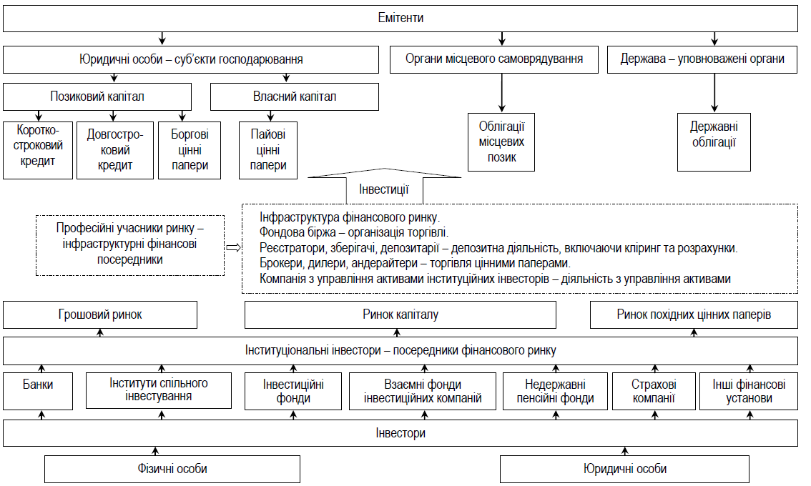
Роль і місце посередників на фінансовому ринку

Slide 9
Світовий фінансовий ринок складається з:
• національних ринків країн;
• міжнародного фінансового ринку.
Участь національних валютних, кредитних, фондових ринків в операціях світового ринку визначається такими факторами:
• місце країни у світовій системі господарства та її валютно-економічне становище;
• існування розвинутої кредитної системи і добре організованої фондової біржі;
• помірність оподаткування;
• пільги валютного законодавства, що дозволяє доступ іноземним позичальникам на національні ринки та іноземних паперів до біржового котирування;
• зручне географічне положення; відносна стабільність політичного режиму та інше.

Slide 10
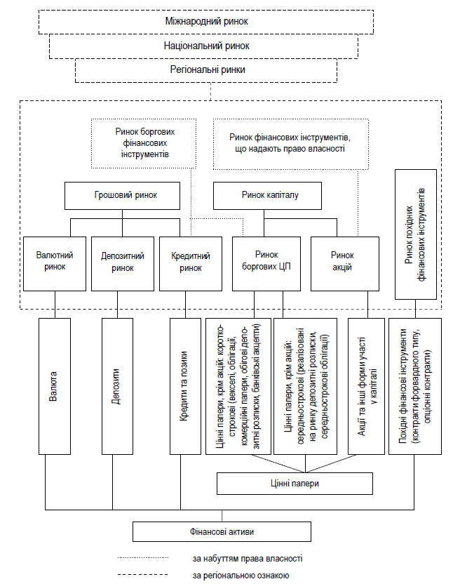
Структура фінансового ринку

Slide 11
Відмінності міжнародних фінансових ринків (МФР) від національних:
Величезні масштаби (щоденні операції на світових фінансових ринках у 50 разів перебільшують операції світової торгівлі товарами);
Відсутність географічних кордонів;
Цілодобове проведення операцій;
Використання валют провідних країн, євро та СПЗ;
Учасниками є переважно першокласні банки, корпорації, фінансово-кредитні інститути з високим рейтингом;
Доступ на ці ринки відкритий у першу чергу першокласним позичальникам чи під солідні гарантії;
Диверсифікація сегментів ринку та інструментів операцій (на ринках обертається понад 2000 різних інструментів та їх комбінацій);
Існування специфічних процентних ставок (LIBOR, ціноутворення на кредити МВФ: базова ставка СПЗ + додаткові процентні пункти за розмір використаної квоти);
Стандартизація операцій та високий ступінь їх технологізації, переважно документарний характер операцій.

Slide 12
Серед найбільш значних тенденцій розвитку світового фінансового ринку на сучасному етапі є:
1. Глобалізація ринків – посилення ролі міжнародних ринків з погляду операцій кредитування і позичання резидентами різних країн.
2. Інтернаціоналізація ринків – міжнародний характер операцій позичальників і кредиторів, широка диверсифікація їхніх активів і пасивів за країнами та регіонами, існування стійкої мережі структурних підрозділів за кордоном не дають змоги визначити їх національну належність.
3. Зростання міжнародної конкуренції між суб’єктами ринку, які є резидентами різних країн.
4. Інтеграція сегментів міжнародного фінансового ринку – інтеграційні процеси сприяли підвищенню мобілізації позичкового капіталу, зниженню трансакційних витрат, міжнародній торгівлі цінними паперами, отриманню оперативної інформації про стан міжнародних фінансових ринків.
5. Конвергенція сегментів міжнародного фінансового ринку – процес зняття законодавчих обмежень, перешкод (бар’єрів) регулювання і збільшення кількості міжнародних операцій як міжнародними позичальниками, так і кредиторами, поступове стирання меж між секторами та сегментами міжнародних ринків довгострокового фінансування.

Slide 13
6. Концентрація сегментів міжнародного фінансового ринку – відбувається шляхом укладення угод злиття та поглинання фінансових інституцій, у тому числі і серед корпорацій-позичальників. Унаслідок цього спостерігається концентрація значних фінансових ресурсів у обмеженому колі глобальних учасників, які здатні вести активні операції на всіх його сегментах.
7. Проблеми комп’ютеризації та інформатизації ринків – прийняття рішень базується на складному комп’ютерному моделюванні, статистичному аналізі великих масивів даних і застосуванні методів математично-статистичних симуляцій і нейронних систем прогнозування.

Slide 14
Міжнародні фінансові центри
Міжнародний фінансовий центр – це місце зосередження банків, спеціалізованих кредитно-фінансових інституцій, що здійснюють міжнародні валютні, кредитні, фінансові операції, операції з цінними паперами та золотом.
Стадії розвитку міжнародного фінансового центру:
1) розвиток місцевого ринку;
2) перетворення в регіональний фінансовий центр;
3) розвиток регіонального фінансового центру до стадії міжнародного фінансового ринку.
Для того щоб місцевий ринок зміг перетворитися у розвинутий міжнародний фінансовий центр, необхідно, щоб країна володіла всіма необхідними елементами підтримання як своїх, так і міжнародних операцій.

Slide 15
До найважливіших елементів існування міжнародного фінансового центру, якими має володіти країна, належать:
стійка фінансова система та стабільна валюта;
наявність інституцій, що забезпечують раціональне функціонування фінансових ринків;
гнучка система фінансових інструментів, що забезпечують кредиторам та позичальникам різноманітність варіантів щодо затрат, ризиків, прибутків, строків, ліквідності та контролю;
відповідна структура й достатні правові гарантії, які здатні викликати довіру в міжнародних позичальників та кредиторів;
людський капітал, що вільно володіє спеціальними фінансовими знаннями, як результат систематичного навчання і перепідготовки;
здатність спрямовувати іноземний капітал через активні, всеохоплюючі й мобільні ринки, тобто існування комплексних ринків – як довгострокових, так і короткострокових, які надають інвесторам великі можливості;
економічна свобода: фінансовий ринок не може існувати без свободи діяльності, споживання, накопичення та інвестування;
найсучасніша технологія передавання інформації та засоби зв’язку, що дозволяють ефективно здійснювати безготівкові розрахунки та готівкові платежі.

Slide 16
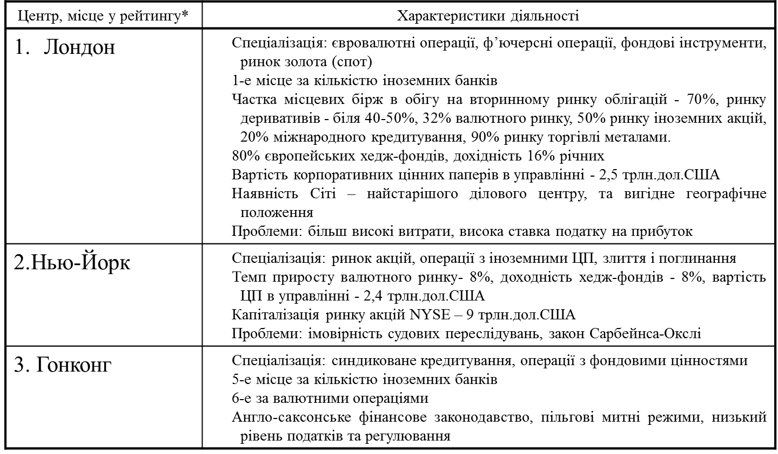
До найважливіших міжнародних фінансових центрів, як зазначалося, належать Лондон, Нью-Йорк, Токіо.

Slide 17
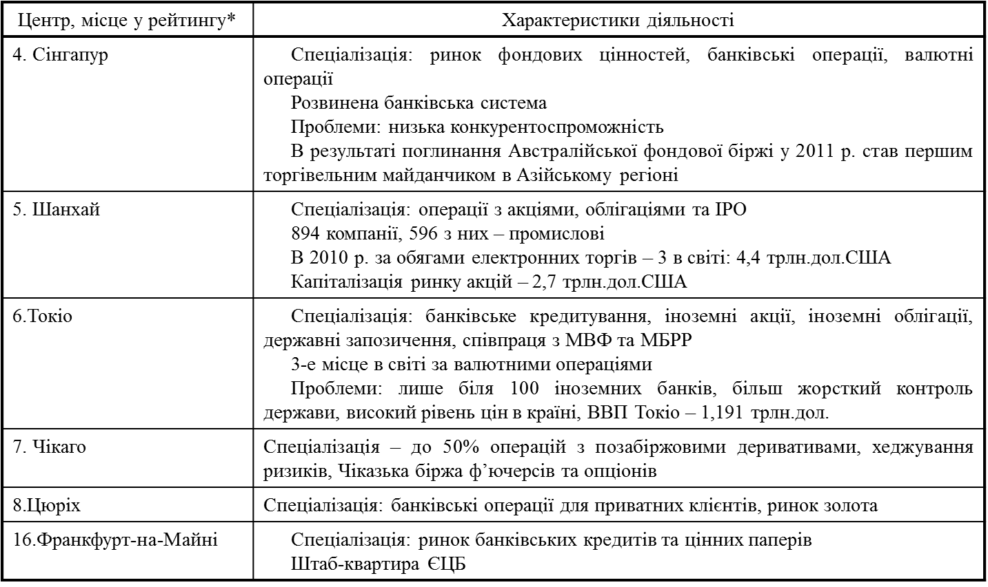

Slide 18
Офшорні банківські центри
Офшорні банківські (фінансові) центри – фінансові центри, де можна проводити операції, що не підпадають під національне регулювання і не вважаються складовою економіки.
Основна причина виникнення офшорних фінансових центрів (час їх появи – після Другої світової війни) передусім полягала в існуванні надто високих ставок податків на доходи банків у розвинутих країнах і країнах, що розвиваються.
Для багатьох країн і територій (наприклад, для Багамських островів), створення офшорних фінансових центрів стало єдиним шляхом розвитку економіки, ураховуючи практично повну відсутність там корисних копалин.
Причинами привабливості офшорних фінансових центрів як для іноземних, так і для місцевих суб’єктів господарювання є:
мінімальне офіційне регулювання;
практично відсутні податки і контроль за управлінням портфельними інвестиціями;
діяльність іноземних банків на їх території сприяє збільшенню зайнятості місцевого населення;
підвищення рівня життя в країнах розміщення офшорних банківських центрів завдяки накопиченню коштів від видачі ліцензій, витрат банків та інших платежів.

Slide 19
Існують три типи офшорних банківських (фінансових) центрів:
I тип – ньюйоркська модель – передбачає спеціальні формально встановлені домовленості з такими авторитетними фінансовими центрами, як Нью-Йорк, Токіо, Сінгапур. На цих ринках установлюються спеціальні рахунки окремо від внутрішніх, і ці рахунки вільні від обмежень, що належать до внутрішнього фінансового ринку (наприклад, резервні вимоги). Існує корпоративне оподаткування; місцевий гербовий збір (на ринку Токіо); може допускатися (Сінгапур), а може не допускатися оподаткування ділових цінних паперів (ринок Нью-Йорка, Токіо).
II тип – лондонська модель. У Лондоні, Гонконгу фінансові угоди вільні від обмежень, незалежно від того, резиденти чи нерезиденти є учасниками ринку. У цих містах офшорний ринок – це просто офшорні угоди між нерезидентами, тому що внутрішні і зовнішні угоди об’єднані. На офшорних ринках даної моделі існує корпоративне оподаткування і допускається оподаткування ділових цінних паперів.
III тип – “податкове сховище”. До даного типу офшорних ринків відносять ринки Багамських та Кайманових островів. На цих ринках угоди укладаються нерезидентами і зовсім не оподатковуються, відсутні корпоративне оподаткування й оподаткування ділових цінних паперів, але існують реєстраційні внески і плата за ліцензії.

Slide 20
2. Класифікація фінансових ринків
За видами фінансових інструментів:
валютний ринок, об’єктом на якому є національна та іноземна валюта, що може широко використовуватися для здійснення платежів. При цьому необхідно зазначити: золоті та пам’ятні монети, що не знаходяться в обігу як засіб платежу, не є валютою;
депозитний ринок – на ньому відбуваються операції, пов’язані з придбанням фінансового активу, що є засобом накопичення;
кредитний ринок – дозволяє залучити необхідні фінансові ресурси безпосередньо від кредитора до позичальника на умовах терміновості, повернення, платності;
ринок цінних паперів, який складається з:
- ринку боргових цінних паперів – на даному ринку обертаються цінні папери, що передбачають наявність певного графіка пла-тежів за відсотками, а також графіка погашення основної суми боргу. Боргові цінні папери поділяються на короткострокові (термін погашення до 1 року) та середньо- і довгострокові (тер-мін погашення більше року).
- ринку акцій;
- ринку похідних фінансових інструментів, об’єктом якого є контракти форвардного типу.

Slide 21
За функціональним призначенням :
грошовий ринок, складовими елементами якого є:
- валютний; - депозитний; - кредитний.
ринок капіталу – в рамках даного ринку відбувається мобілізація та перерозподіл тимчасово вільних фінансових ресурсів. До складу ринку капіталу входять:
- ринок боргових цінних паперів; - ринок акцій;
ринок похідних фінансових інструментів – основне завдання якого є продаж фінансових ризиків, як окремих об’єктів, але прив’язаних до базового фінансового інструмента.

Slide 22
За ознакою набуття права власності:
ринок фінансових інструментів, що надають право власності (включає ринок акцій та інші форми участі в капіталі, а саме простих та привілейованих акцій, паїв, сертифікатів пайової участі та інших аналогічних документів);
ринок боргових фінансових інструментів (до даного ринку відносять кредитний ринок та ринок боргових цінних паперів) – на даному ринку формуються відносини на основі принципів строковості, платності, тобто кошти надаються в борг на певний термін та з обов’язковою виплатою відсотків.
За територіальною ознакою:
регіональний ринок;
національний ринок (в межах країни);
міжнародний ринок.

